Slide 1
DL101 结业项目汇报
wuyangping
2017-05-17

Slide 2
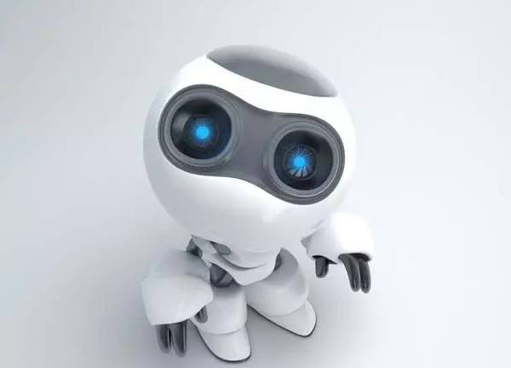
Web版AI机器人
自动聊天
知识问答
在线客服
图像识别
图片分类
人脸识别

Slide 3
聊天机器人
Seq2Seq模型
LSTMCell
embedding_attention_seq2seq
AdagradOptimizer
语料：影视剧对白字幕
字典大小：5000（以单个汉字分词）

Slide 4
聊天机器人 – 模型训练
训练语料：90,000+
训练时间：笔记本CPU，40个迭代，~100小时
经验分享：
每个迭代后用tf.train.Saver()保存模型，可用于继续训练或预测
先用小数据量调通模型，再用GPU服务器训练大样本

Slide 5
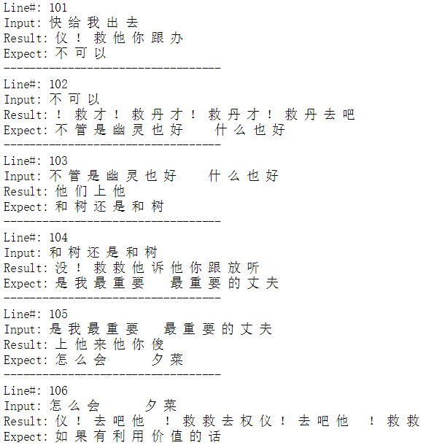
聊天机器人 – 训练效果
语料质量不高
语料数量太小
训练时间太长，尚未收敛
语句生成效果很差

Slide 6
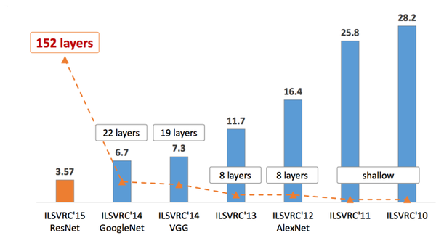
图像识别 – ImageNet历年冠军模型

Slide 7
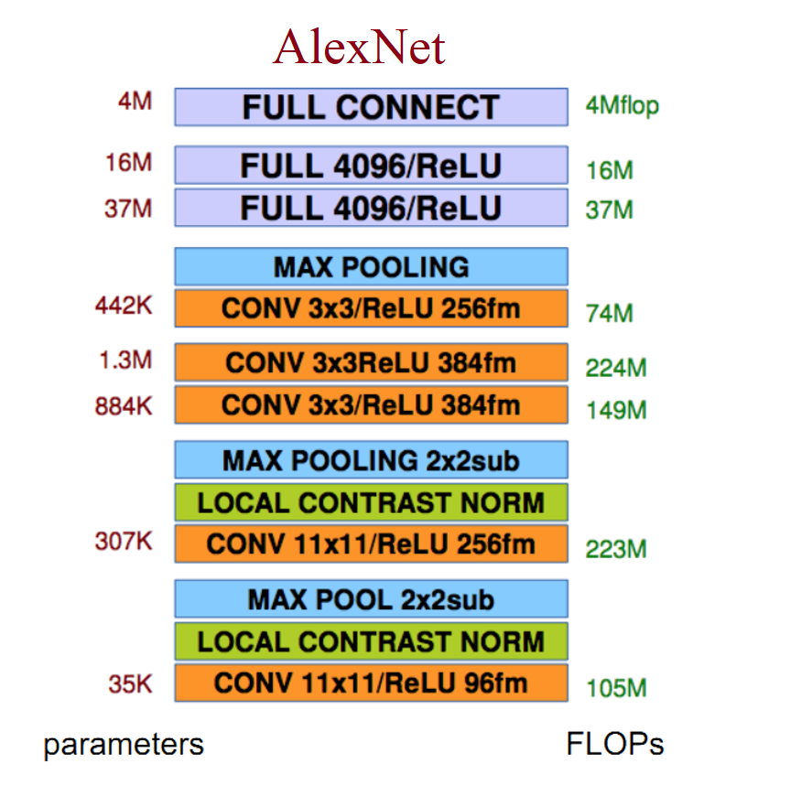
图像识别 - AlexNet
作者：Alex Krizhevsky
2012年ImageNet冠军
60M参数

Slide 8
图像识别 – 模型
CNN模型
基于AlexNet
根据图像标签数量修改输出层节点数量
训练样本：50000+
训练时间：10+小时

Slide 9
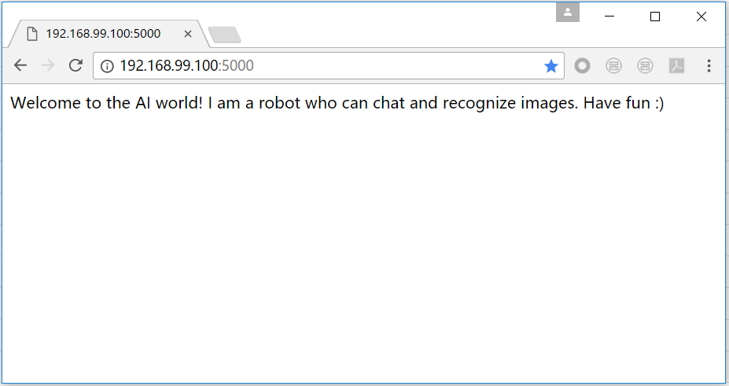
Web版AI机器人
Docker部署
映射5000端口
Flask
flask run --host=0.0.0.0
调用训练好的模型预测

Slide 10
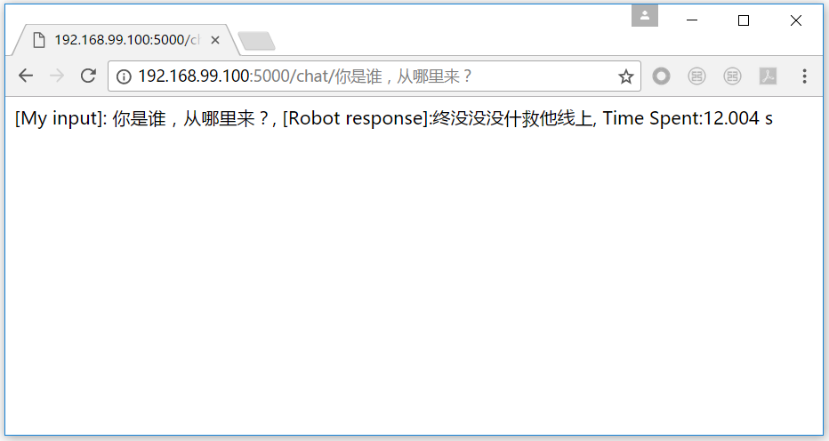
Web版演示 – 聊天
/chat/<文本>
每次生成重新载入模型，耗时较长

Slide 11
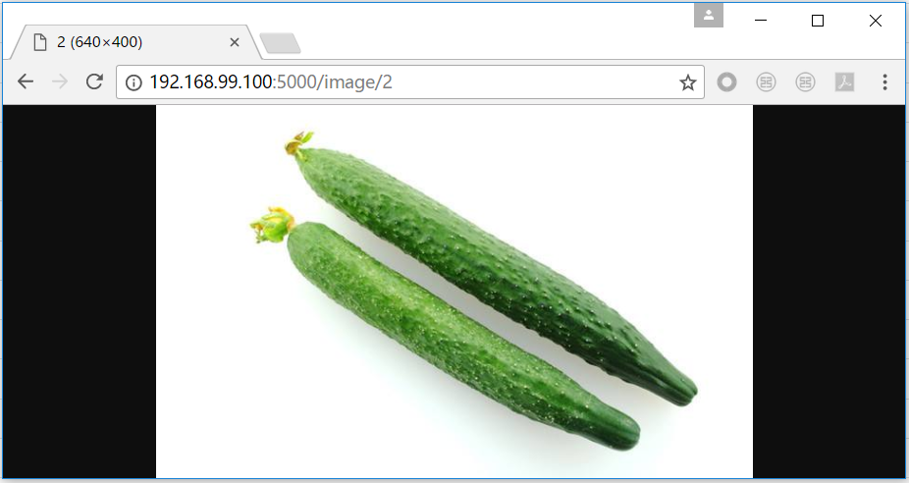
Web版演示 – 图像识别
预测图片放入/image目录下
使用URL查看图片/image/<id>

Slide 12
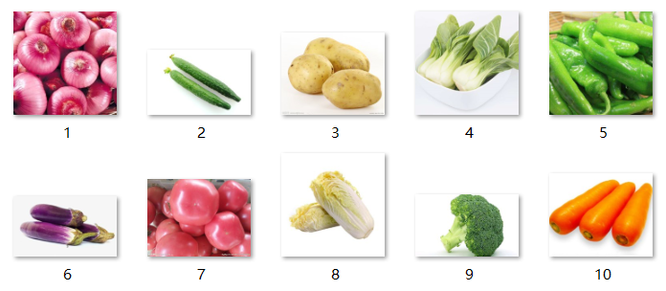
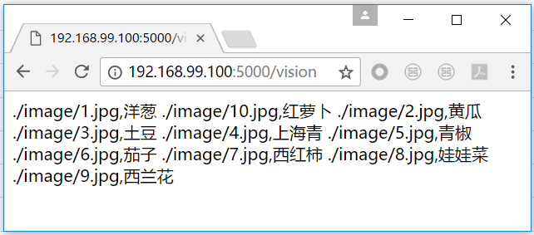
Web版演示 – 图像识别结果
/vision 开始预测
预测结果写入文件，并在网页显示

Slide 13
下一步工作
深入理解RNN，Word2vec，seq2seq以及tensorflow
参考开源代码，如ChatterBot，改进聊天机器人模型
寻找更好的语料数据，对常见问题进行分类，建立问答知识库
使用GPU训练，得到收敛更好的模型参数
完善Web交互页面

Slide 14
谢谢大家！

